Slide 1
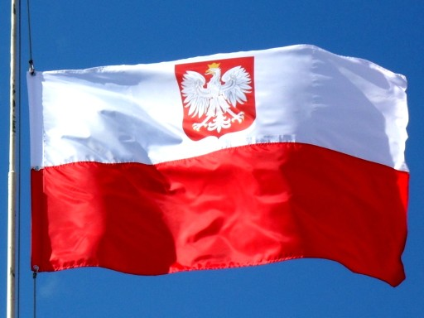
A gdy wolności nadszedł czas…
100-lecie odzyskania niepodległości przez Polskę 1918-2018

Slide 2
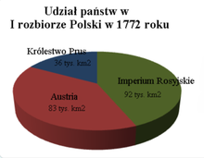
I rozbiór Polski
I rozbioru Polski dokonano w 1772r.
Rozbioru dokonali nasi trzej sąsiedzi – Rosja, Austria i Prusy.
Decyzja o rozbiorze Polski zapadła w Petersburgu już w połowie 1771r.
Idea rozbioru jednego państwa w celu zaspokojenia roszczeń i interesów innych nie była czymś nowym.

Slide 3
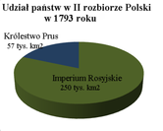
II rozbiór Polski
II rozbioru Polski dokonano w 1793r.
Rozbioru dokonały Rosja oraz Prusy.
Bezpośrednią przyczyną rozbioru była próba uniezależnienia się Rzeczypospolitej od Rosji, podjęta w okresie Sejmu Czteroletniego.
Dokonano go na mocy traktatu podpisanego w styczniu 1793r., w którym zaborcy powoływali się na zagrożenie rewolucyjne ze strony Polski.

Slide 4
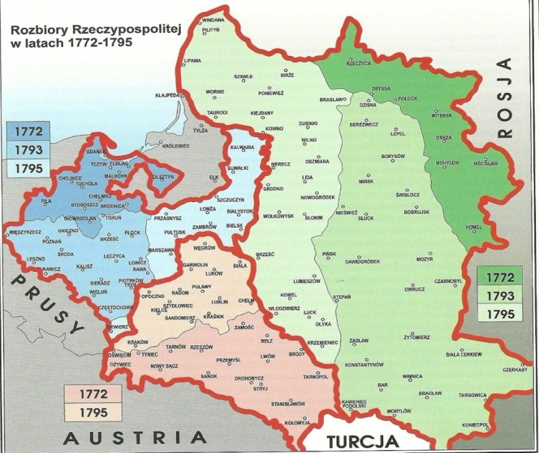
III rozbiór Polski
III rozbioru Polski dokonały Rosja,
Austria oraz Prusy.
Dokonały go w roku 1795.
Po tym rozbiorze Polska zniknęła
z map świata aż na 123 lata.
Bezpośrednią przyczyną rozbioru było Powstanie Kościuszkowskie (1794r.)
W latach 1807–1815 istniało Księstwo Warszawskie, namiastka niepodległego państwa polskiego zależna od Cesarstwa Francuskiego. W 1815, po Kongresie Wiedeńskim ostatecznie ustaliły się granice zaborów – aż do jesieni 1918. Podział Księstwa Warszawskiego dokonany podczas obrad wiedeńskich nazywany bywa IV rozbiorem Polski.

Slide 5
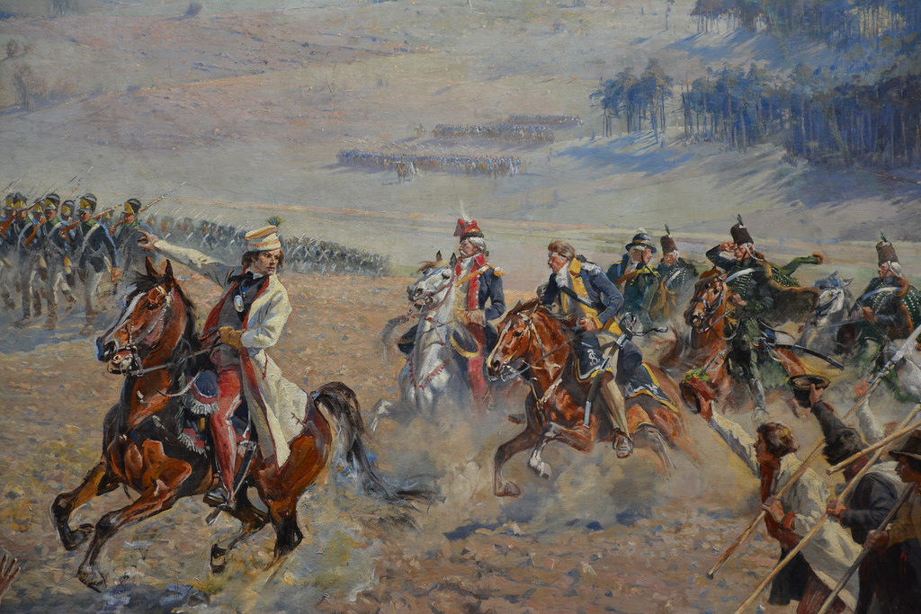
Powstanie Kościuszkowskie 1794r.
Powstaniem przewodził Tadeusz Kościuszko.
Za oficjalne rozpoczęcie powstania
uznaje się datę 24.03.1794r.
Powstanie to jest też nazywane
Insurekcją Kościuszkowską.
Najsłynniejsza bitwa tego powstania
to bitwa pod Racławicami.
W powstaniu brali udział chłopi, walcząc postawionymi na sztorc kosami. Byli zwani kosynierami.
Podczas bitwy wyróżnił się chłop Wojciech Bartos.
„Panorama Racławicka” fragment, 1888r.

Slide 6
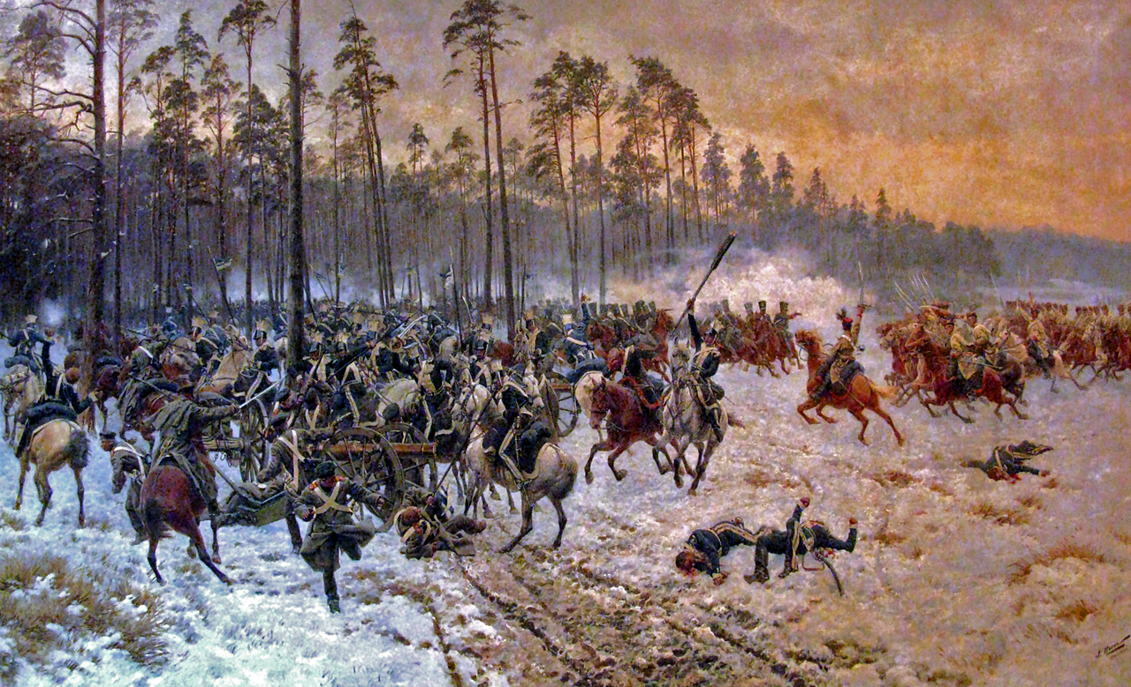
Powstanie Listopadowe 1830-1831
Główną przyczyną wybuchu powstania listopadowego było nieprzestrzeganie przez carów Imperium Rosyjskiego postanowień konstytucji z 1815 roku.
Powstaniu przewodzili m. in. gen. dyw. Kazimierz Małachowski, gen. dyw. Jan Zygmunt Skrzynecki oraz gen. dyw. Józef Chłopicki.
Papież Grzegorz XVI potępił wybuch powstania jako zbuntowanie się przeciwko „legalnej władzy cara”.
Wojna było prowadzona przez małe oddziały polskich partyzantów.
„Bitwa pod Stoczkiem”, 1831r.

Slide 7
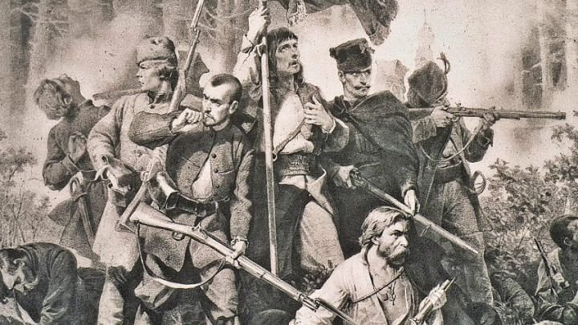
Powstanie Styczniowe 1863-1864
Przyczyny powstania to m. in. represje ze strony carskiej, zamachy terrorystyczne, manifestacje patriotyczne lub uwłaszczenie chłopów.
Przywódcy powstania to Ludwik Mierosławski, Marian Langiewicz oraz Romuald Traugutt.
Po upadku powstania Kraj i Litwa pogrążyły się w żałobie narodowej.
Podczas powstania Polacy podzielili się na „białych” i „czerwonych”, lecz pod koniec insurekcji znów się połączyli.
Ważniejsze bitwy to m. in. potyczka pod Ciołkowem, bitwa w Sosnowcu, bitwa pod Nową Wsią, bitwa pod Pieskową Skałą.
„Bitwa”, 1863r.

Slide 8
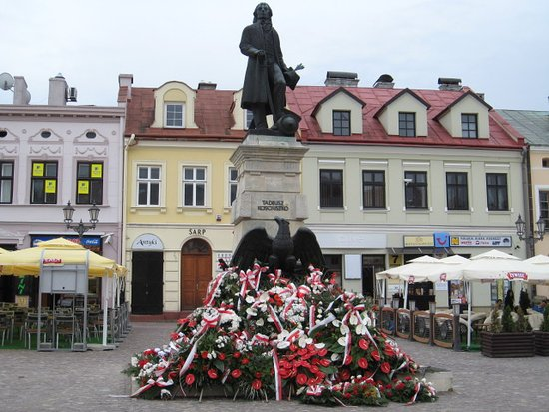
Pomnik Tadeusza Kościuszki w Rzeszowie
Pomnik upamiętnia męstwo i bohaterstwo Tadeusza Kościuszki.
Tadeusz Kościuszko był polskim dowódcą wojskowym i dowodził armii kosynierów w bitwie pod Racławicami.
Obecny pomnik jest repliką poprzedniego monumentu wystawionego w 1897 r. i zburzonego w 1940 r. przez Niemców.
Obecny pomnik został postawiony w 1980r.
Pomnik znajduje się na Rynku Głównym w Rzeszowie obok ratusza.
W skład Komitetu Budowy Pomnika wchodziło ponad 20 osób.

Slide 9
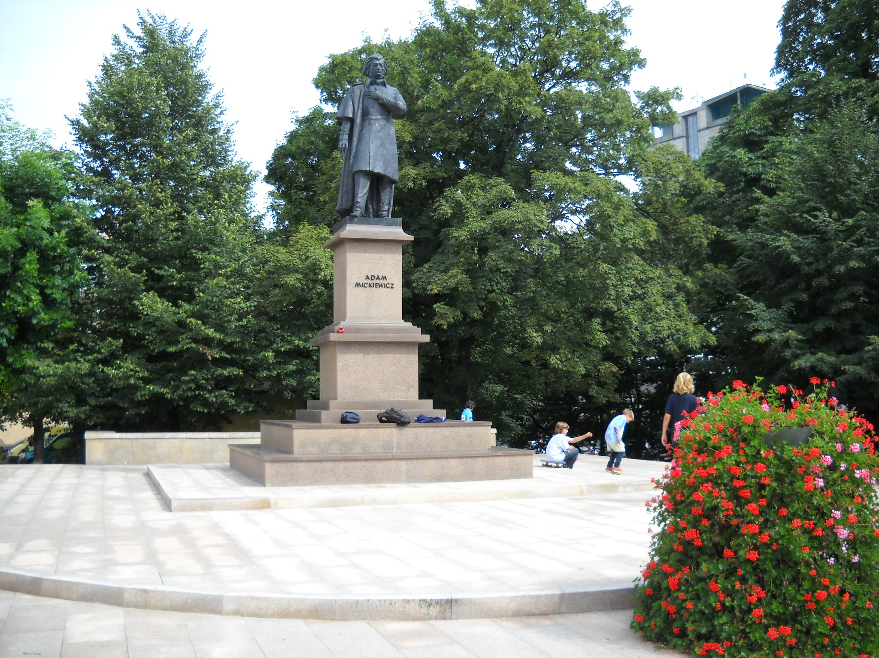
Pomnik Adama Mickiewicza w Rzeszowie
Pomnik Adama Mickiewicza upamiętnia twórczość owej postaci.
Adam Mickiewicz był polskim poetą, działaczem politycznym, publicystą, tłumaczem, filozofem, działaczem religijnym, mistykiem, organizatorem i dowódcą wojskowym oraz nauczycielem akademickim.
Zasłynął z książek, takich jak: „Pan Tadeusz”, „Dziady”, oraz wierszy i poezji np.: „Cisza morska” lub „Oda do młodości”.
Pomnik znajduje się w Rzeszowie przy skrzyżowaniu ulic A. Mickiewicza i A. Kreczmara, niedaleko Placu Cichociemnych.

Slide 10
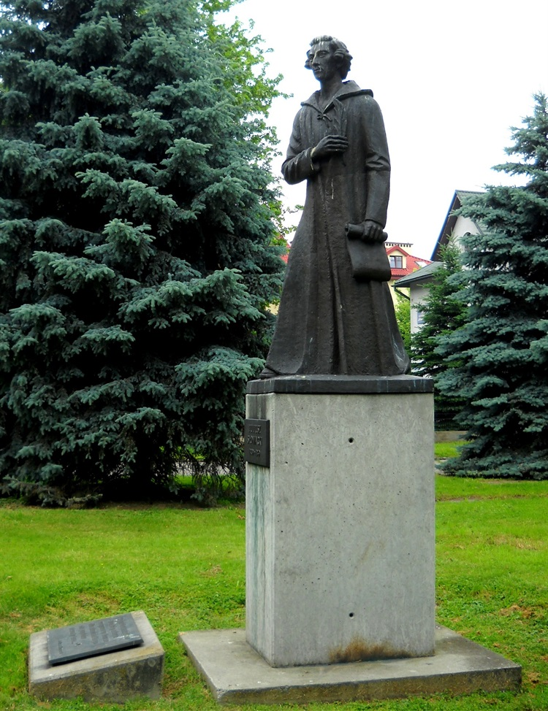
Pomnik Juliusza Słowackiego w Rzeszowie
Juliusz Słowacki żył w epoce Romantyzmu.
Słowacki był Polskim poetą, dramaturgiem i epistolografem.
Pomnik upamiętnia twórczość i oddanie ojczyźnie ww. poety.
Juliusz Słowacki jest jednym z Wieszczów Narodowych
Pomnik ten jest postawiony w Parku „Solidarności” przy ulicy Dąbrowskiego w Rzeszowie.
Koncepcja budowy monumentu powstała w roku 1927, lecz pomysł zrealizowano dopiero w 2002r.

Slide 11
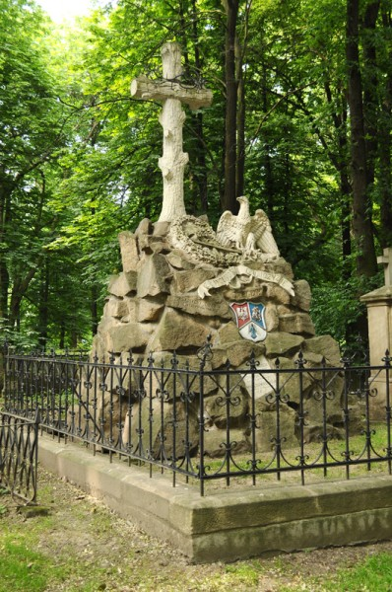
Pomnik Powstańców Styczniowych w Rzeszowie
Pomnik upamiętnia Powstańców Styczniowych poległych za ojczyznę podczas tego powstania.
Pomnik ten znajduje się we wschodniej części Starego Cmentarza przy ulicy Targowej.
Monument wzniesiono w roku 1886.
Jest on w formie kamiennego kopca z inskrypcjami i herbem Rzeczpospolitej.

Slide 12
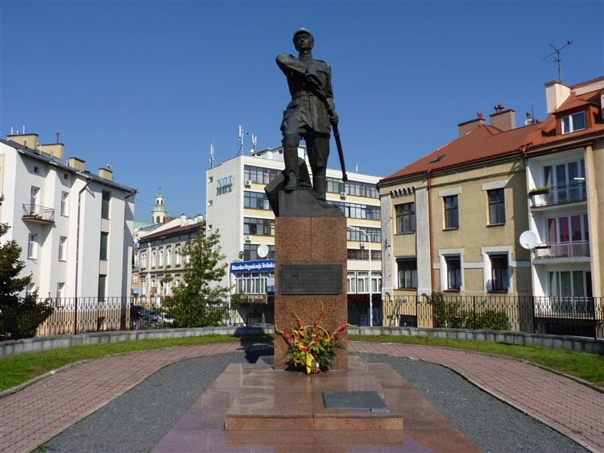
Pomnik Leopolda Lisa-Kuli w Rzeszowie
Pomnik Leopolda Lisa-Kuli upamiętnia jego odwagę i oddanie Polsce
Pułkownik Leopold Lis-Kula zasłużył się dla naszej ojczyzny podczas 1 wojny Światowej.
Pomnik ten znajduje się przy ulicy J. Matejki naprzeciwko Placu Farnego.
Pomnik został odsłonięty w roku 1992.
Został wystawiony w miejscu zburzonego przez hitlerowców w 1940 r. monumentu, z 1932 roku.
Leopold Lis-Kula został odznaczony orderem Virtuti Militari

Slide 13
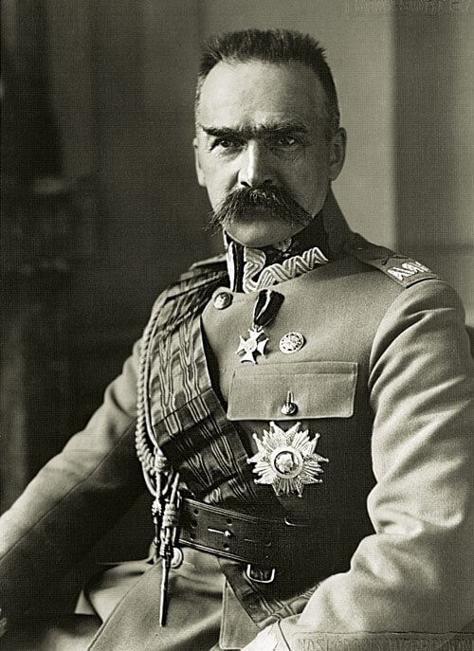
Józef Piłsudski
Józef Piłsudski był polskim działaczem społecznym i niepodległościowym, żołnierzem, politykiem, mężem stanu.
Zasłynął m.in. dokonując Cudu Nad Wisłą oraz jako Naczelnik Państwa Polskiego i działacz niepodległościowy.
Józef Piłsudski był wielbicielem twórczości Juliusza Słowackiego, którego uważał nawet za największego poetę.
W młodości, podczas prowadzenia działalności konspiracyjnej, znany pod pseudonimami Wiktor i Mieczysław.
Wśród zwolenników Piłsudskiego, zwłaszcza z czasów służby w Legionach, używano jego przydomków – Komendant, Dziadek, Marszałek oraz Ziuk.

Slide 14
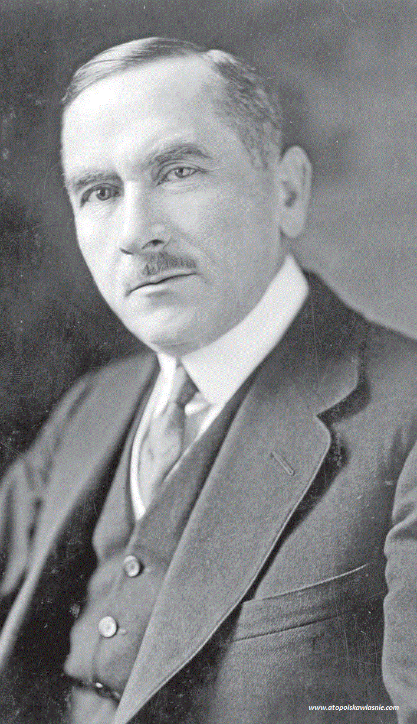
Roman Dmowski
Roman Dmowski był polskim politykiem, publicystą, działaczem Narodowej Demokracji, posłem na Sejm RP, ministrem spraw zagranicznych oraz przeciwnikiem politycznym Józefa Piłsudskiego.
Zasłynął jako wybitny publicysta polityczny, mąż stanu, znakomity znawca stosunków europejskich i myśliciel.
Dmowski brał czynny udział w obchodach setnej rocznicy uchwalenia Konstytucji 3 Maja, organizując z tej okazji w Warszawie wielką patriotyczną manifestację.

Slide 15
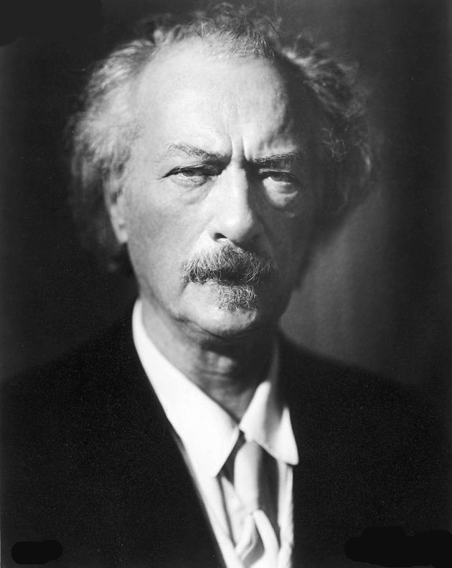
Ignacy Jan Paderewski
Ignacy Jan Paderewski był polskim pianistą, kompozytorem, działaczem niepodległościowym, mężem stanu i politykiem.
Zasłynął jako wspaniały kompozytor muzyczny i wybitny pianista.
Paderewski od dzieciństwa przejawiał uzdolnienia muzyczne, początkowo grając na starym rodzinnym fortepianie.
Po ukończeniu szkoły z wyróżnieniem otrzymał posadę nauczyciela kursu średniego fortepianu w swojej starej szkole.

Slide 16
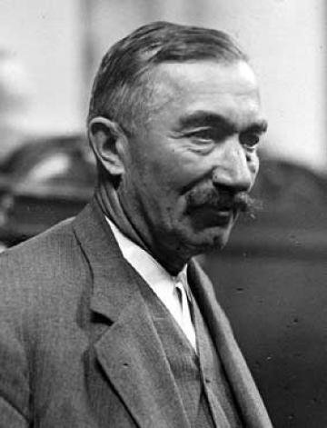
Wincenty Witos
Wincenty Witos był polskim politykiem, działaczem ruchu ludowego oraz trzykrotnym premierem Rzeczypospolitej Polskiej.
Zasłynął ze swoich działań politycznych i patriotycznych.
Witos w latach 1908-1918 był posłem na Sejm Galicyjski.
Podczas I wojny światowej współpracował z Naczelnym Komitetem Narodowym.

Slide 17
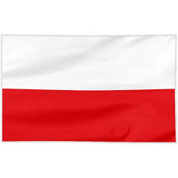
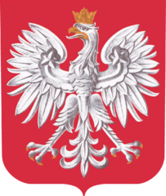
Flaga oraz Godło Rzeczypospolitej Polskiej
Flaga
Flaga naszego państwa jest w barwach biało – czerwonych.
Kolor biały symbolizuje
srebro i wodę oraz czystość i niepokalanie.
Kolor czerwony symbolizuje ogień i krew oraz odwagę i waleczność.
Godło
Godło Polski przedstawia Orła Białego na czerwonym tle. Głowa ptaka odwrócona jest w lewą stronę (perspektywa widza). Orzeł jest również wyposażony w złote szpony i taki sam dziób. Na głowie ptaka widnieje złota korona, symbolizująca niezależność państwa. Godło ma kształt tarczy.
Godło to obowiązuje od roku 1990.

Slide 18
Hymn Rzeczypospolitej Polskiej
Tytuł hymnu naszego państwa to „Mazurek Dąbrowskiego”. Autor tekstu to Józef Wybicki. Autor melodii jest nieznany.
Józef Wybicki napisał tekst przyszłego hymnu w roku 1797, lecz wtedy była to po prostu pieśń patriotyczna. Po odzyskaniu niepodległości przez Polskę „Mazurek Dąbrowskiego” rywalizował o miejsce hymnu wraz z pieśnią pt. „Rota” autorstwa Marii Konopnickiej. Wreszcie, w roku 1927 „Mazurek Dąbrowskiego” stał się oficjalnie hymnem narodowym Rzeczypospolitej Polskiej.

Slide 19
Bibliografia oraz informacje o autorce
W opracowaniu treści wykorzystałam:
Informacje zawarte na stronach tematycznych serwisu Wikipedia https://pl.wikipedia.org/
Informacje podane w serwisie https://dzieje.pl/
Podręcznik do historii klasa 4 na portalu https://www.wsipnet.pl
Publikacje na stronie urzędu miasta Rzeszowa w części dotyczącej pomników http://www.rzeszow.pl/miasto-rzeszow/historia/zabytki-rzeszowa/pomniki
Publikacje na temat pomników na stronie http://www.polskaniezwykla.pl/
Ilustracje zawarte w prezentacji pochodzą z Wikipedii oraz innych źródeł dostępnych w internecie.
autor prezentacji: Martyna Szczygieł kl. 5b

